Slide 1
2.4 回路电流法
回路电流法是以选定的回路电流作为变量来分析计算电路的一种方法；
当电路存在电流源时（不全在外部周界上），用回路电流法解题比网孔法方便；
网孔电流法是回路电流法的一种特殊情况。
回路电流法在选择独立回路时，一般选择单连支回路，通过选择特定的树可简化存在电流源电路的计算；
选择单连支回路电流作为求解变量，建立的回路电压方程必定是独立方程；

Slide 2
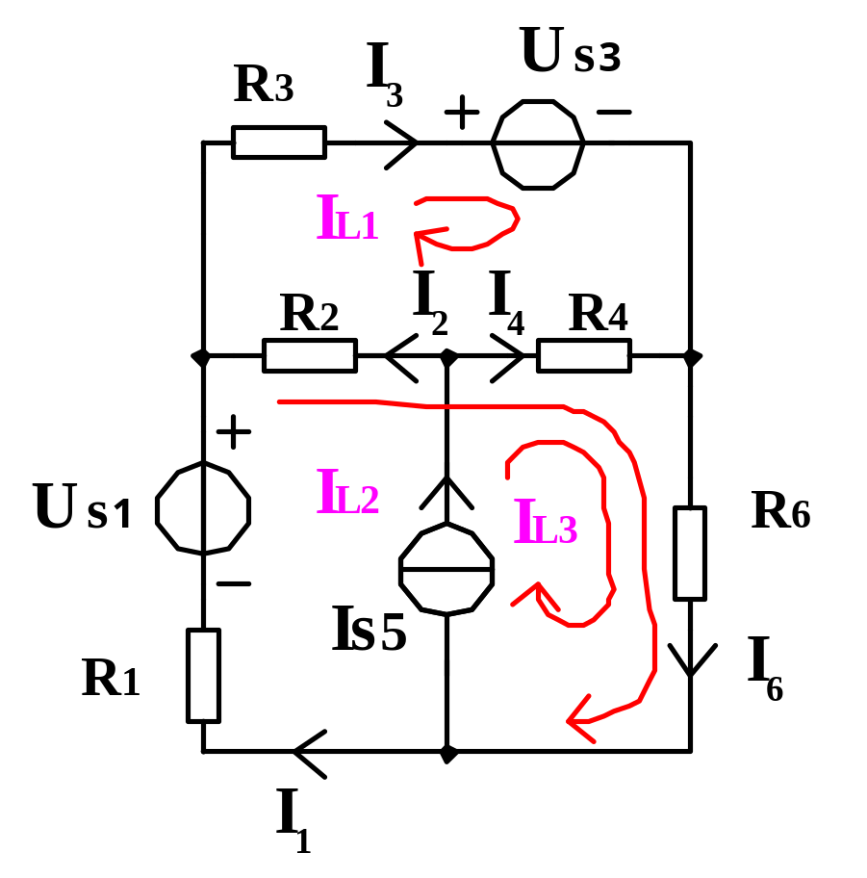
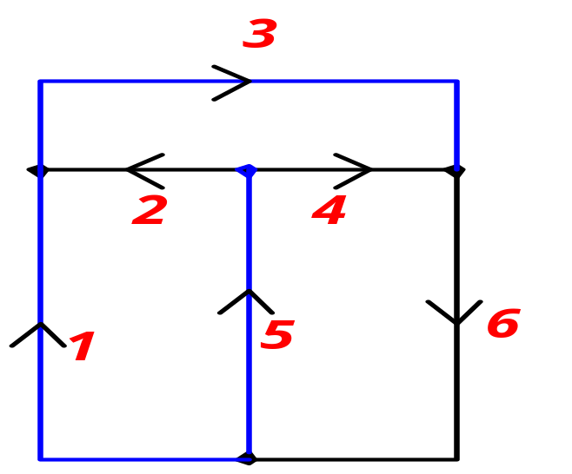
2.4.1 回路电流选择
如图电路，用回路电流法求各支路电流。
1）选择回路电流并标出方向。
回路的选择要保证能建立足够数量的独立方程来解出电路变量。
网孔回路和单连支回路都为独立回路。
选择单连支回路时，具有电流源的支路选为连支。
如图电路，选择2，4，6支路为树支，则单连支回路的路径和方向如图所示。

Slide 3
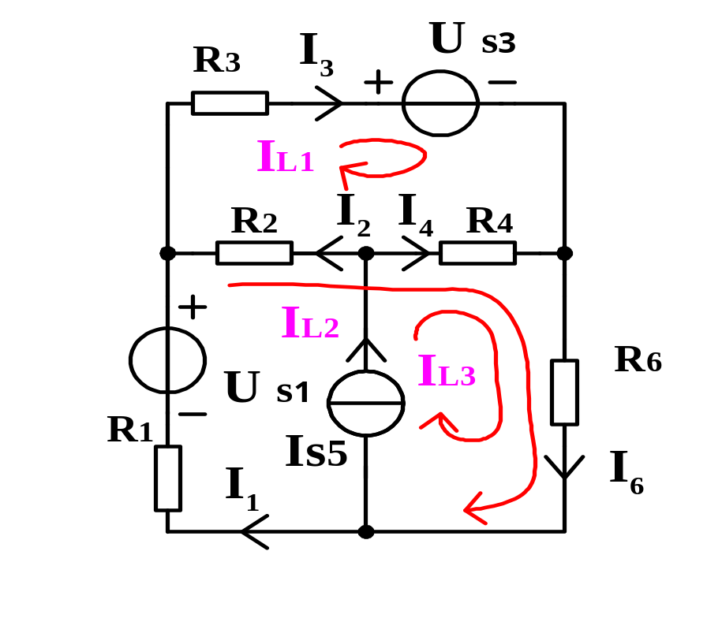

2.4.2 建立回路电压方程
确定回路电流和参考方向以后，根据KVL，可建立各回路的回路电压方程。
回路1 的电压方程为
（R2＋R3＋R4）IL1－（R2＋R4）IL2－R4×IL3 = －US3
自回路压降 ± 互回路压降代数和 = 回路电压源代数和
上式 1>. 第一部分是自回路电流产生的压降。
2>. 第二部分是其余回路电流在该回路上产生的电
压降。方向与主回路电流一致时为正，反之为负。
3>.等式右边是回路中所有电压源的电压升代数和。

Slide 4
同理可写出回路2 的回路电压方程
（R1＋R2＋R4＋R6）IL2－（R2＋R4）IL1＋（R4＋R6）IL3 = US1
回路3中有电流源存在，由于选择支路5为单连支回路，因此回路电流即为该连支电流
IL3 = IS5
列写回路电压方程时应注意：
1>. 选 b－(n－1) 个独立回路电流；
2>. 列写互回路压降时注意不要漏写；
3>. 方程右边电压源是以电压升为正。
4>. 电流源支路的回路电压方程无需列写，可直接写出回路电流值。

Slide 5
2.4.3 求解回路和支路电流
由上面三个方程即可解出三个回路电流 IL1，IL2，IL3。
由回路电流可写出各支路电流为:
I1 = IL2
I2 = －IL1＋IL2
I3 = IL1
I4 = － IL1 ＋ IL2 ＋IL3
I5 = IL3 = IS5
I6 = IL2 ＋IL3

Slide 6
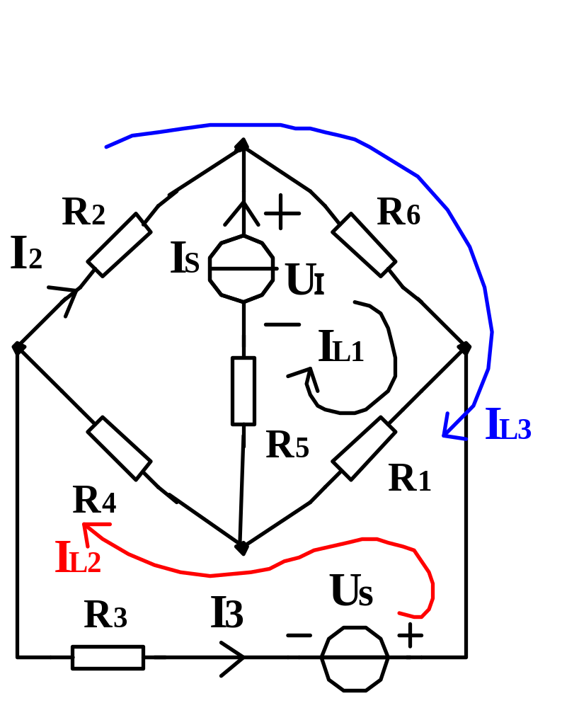
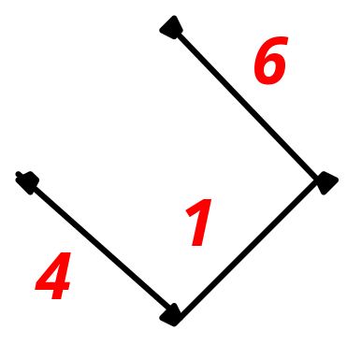
回路电流法例1
例1 已知R1=1 Ω ，R2=2Ω，R3=3 Ω ，R4=4 Ω ，R5=5 Ω，R6=6 Ω ，US=27V，IS=2A，用回路电流法求电压源和电流源发出的功率。
解：支路5为电流源支路，因此选1、4、6支路为树支，得三条单连支回路如图所示。

Slide 7
根据选定的单连支回路，可列出回路电压方程:
IL1=IS
（R1＋R3＋R4）IL2＋R1×IL1＋（R1＋R4）IL3=US
(R1＋R2＋R4＋R6)IL3＋(R1＋R6)IL1＋(R1＋R4)IL2=0
代入数据得:
IL1 = 2
8IL2 ＋2＋5 IL3 =27
13 IL3 ＋2×7＋5IL2=0

Slide 8
解得:
IL1 = 2A
IL2 = 5A
IL3 = －3A
电压源发出的功率为:
PUS = I3×US=IL2×US
=5×27=135W (发出功率)
电流源两端的电压降为:
UI = R6 (IL1＋ IL3) ＋R1 (IL1＋ IL2＋ IL3) ＋R5×IL1
= 6×(－1) ＋1×4＋5×2=8V
电流源发出的功率为:
PIS = UI×IS = 16W

Slide 9
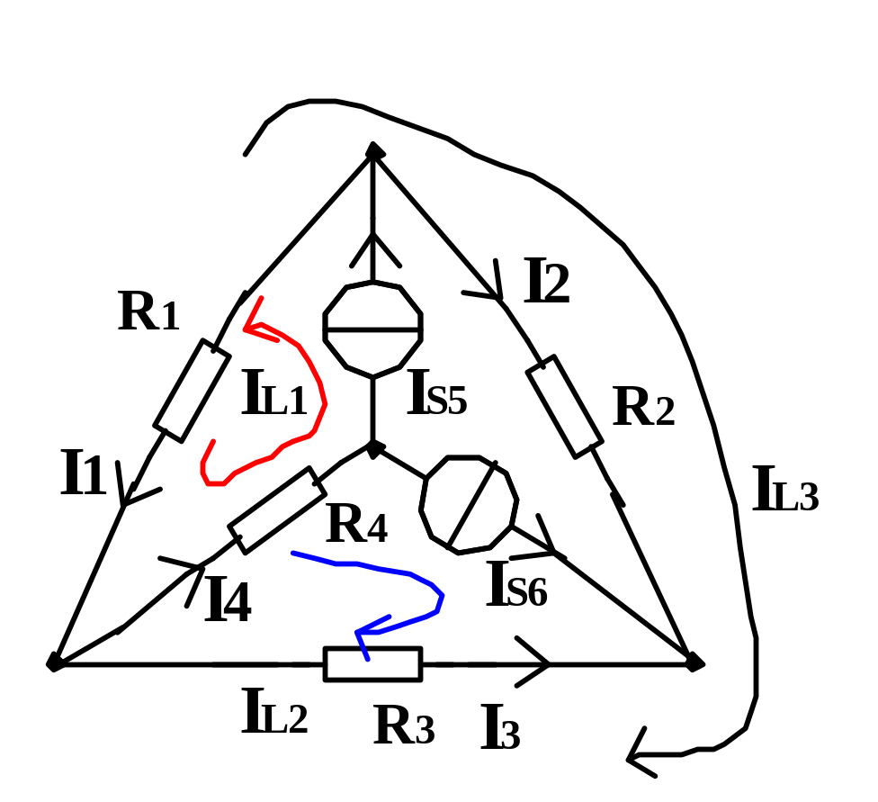
回路电流法例2
例2 已知R1=1 Ω ，R2=2Ω，R3=3 Ω ，R4=4 Ω ，IS5=6A，IS6=6A，用回路电流法求各支路电流。
解：电路包含两个电流源，选支路1、3、4为树支，回路电流及方向如图，此时只需列一个回路方程
IL1=IS2， IL2 = IS6
(R1＋R2＋R3) IL3－R1×IL1 ＋R3×IL2 = 0
代入数据解得 IL3 = －2A

Slide 10
各支路电流为
I1 = IL1－IL3 =8A
I2 =IL2 = －2A
I3 = IL2 ＋IL3 = 4A
I4 = IL1＋IL2 =12A
从该例题可看出，当电路包含较多的电流源支路时，用回路电流法解题较方便。

Slide 11
例：
列写含有理想电流源电路的回路电流方程。
回路法：选取独立回路时，使理想电流源支路仅仅
属于一个回路, 该回路电流即 为I_{S} 。
R₃
I₃
R₄
+
I_{S}
R₂
I₂
U_{S1}
_
_
I₁
R₅
R₁
U_{S2}
+
I₁=I_{S}
-R₂I₁+(R₂+R₄+R₅)I₂+R₅I₃=-U_{S2}
R₁I₁+R₅I₂+(R₁+R₃+R₅)I₃=U_{S1}

Slide 12
R₃
_
U_{i}
I₃
网孔法：
+
R₄
+
I_{S}
R₂
设电流源端电压为U_{i}
U_{S1}
_
I₂
_
I₁
R₅
R₁
U_{S2}
+
(R₁+R₂)I₁-R₂I₂=U_{S1}+U_{S2}+U_{i}
-R₂I₁+(R₂+R₄+R₅)I₂-R₄I₃=-U_{S2}
-R₄I₂+(R₃+R₄)I₃=-U_{i}
I_{S}=I₁-I₃
增加网孔电流和电流源电流的关系方程。

Slide 13
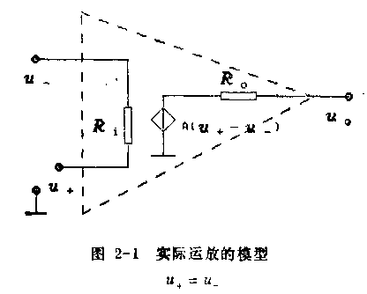
4．运算放大器 p78
电路分析的运算放大器分为实际运放和理想运放。如图所示，实际运放可用受控源和电阻组成其模型。而对理想运放，由于放大倍数A＝无穷大，且输出电压为有限值，因此同相输入端和反相输入端之间的电压为零，亦即
u+=u-

Slide 14
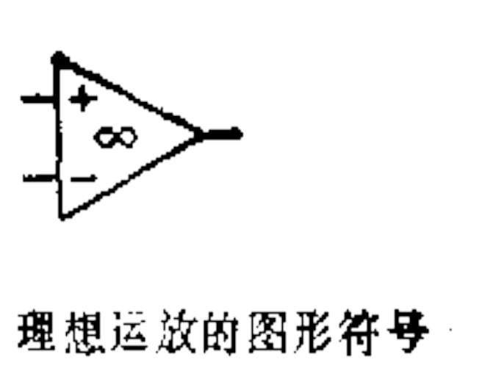
又因为理想运放的输入电阻R=无穷大．所以同相位输入端的输入电流和反相输入端的输入电流均为零，即
I+=I-＝0
理想运放的图形符号如图2—2所示。 节点分析法特别适用于分析含运放的电路。在理想运放的情况下，请注意以下规则，
(1)在运放的输出端应设一个节点电压，但不必列该节点的方程
(2)在列写节点方程时，运用理想运放的两个特点以减少未知数的数目。

Slide 15
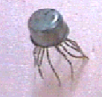
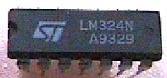
§2-4 含运算放大器的电阻电路分析
运算放大器 ——— 集成电路元件
作用: （附加电路实现） 放大；运算

Slide 16
一、运算放大器及其等效电路
1、电路符号
+U
u₋
u_{o}
u₊
-U
u₊端 ——— 正相输入端
u₋ 端 ——— 反相输入端
u_{o}端 ——— 输 出 端
接地端
+U和-U接直流电源，为运算放大器工作供电

Slide 17
2、线性等效电路
u₋
R_{o}
u_{o}
R_{i}
+
u₊
A(u₊- u₋)
-
R_{i} ———输入电阻，几兆~几十兆
R_{o}———输出电阻，几十欧
A ——— 开环电压放大系数，可达几万~几百万倍
u₀=A×u_{d}=A(u₊-u₋)

Slide 18
3、运算放大器的静态特性
u_{o}
近似特性
U_{sat}
①线性工作区：
实际特性
|u_{d}| <U_{ds} , 则 u_{o}=Au_{d}
-U_{ds}
②正向饱和区：
0
U_{ds}
u_{d}
u_{d}> U_{ds}, 则 u_{o}= U_{sat}
-U_{sat}
③反向饱和区：
u_{d}<- U_{ds}, 则 u_{o}= -U_{sat}
例如U_{sat}=13V, A =10⁵，则U_{ds}=0.13mV。

Slide 19
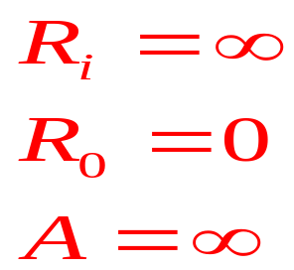

二、理想运算放大器
u₋
R_{o}
理想化条件:
u_{o}
R_{i}
+
u₊
A(u₊- u₋)
-
1、电路符号
+U
u₋
u_{o}
u₋
u_{o}
u₊
+
u₊
A(u₊- u₋)
-U
-

Slide 20
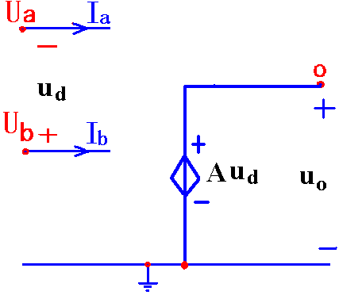
2、 “虚断”和“虚短”
A --> 无穷
u_{d}= u₊ - u₋=0 “虚短”
R_{i} --> 无穷
I_{a}=0，I_{b}=0 “虚断”
注: 虚断不是实断；虚短不是实短；
u_{o}
正向饱和区
u_{d}>0
3、输入输出特性
U_{sat}
理想运放器特性
u_{d}
0
u_{o}= A(u₊ - u₋)=U_{sat}
-U_{sat}
反向饱和区
u_{d}<0
电压转移特性(外特性)
Notes:
因为A无穷大，uo有限，所以ui为0

Slide 21
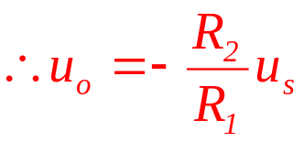
节点法
虚断、虚短概念
三、含运算放大器电路分析
{
1、求输出与输入的关系
R₁
U₂
R₂
U₁
U₃
+
u_{o}
-
+
u_{s}
-
比例器
（虚地）
Notes:
运放开环工作极不稳定，一般外部接若干元件(R、C等)，使其工作在闭环状态。

Slide 22
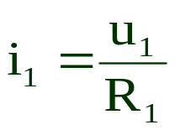
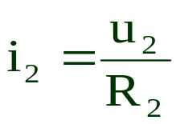
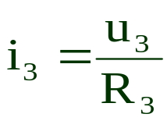


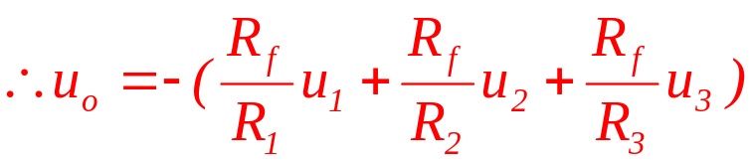
2、求输出与输入的关系
R_{f}
R₁
i₄
u₁
i₁
R₂
u₂
u₃
i₂
+
u_{o}
-
R₃
i₃
加法器

Slide 23
3、 电压跟随器
+
+
u_{o}
u_{i}
_
_
特点：
① 输入阻抗无穷大(虚断)；
② 输出阻抗为零；
③ u_{o}= u_{i}。
应用：在电路中起隔离前后两级电路的作用。

Slide 24
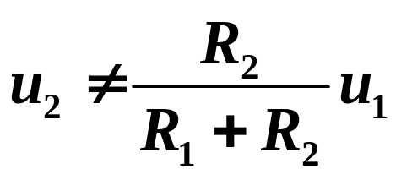

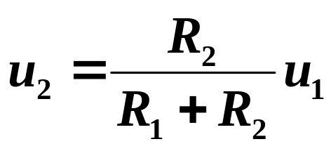
R₁
例
+
+
u₁
R₂
R_{L}
u₂
_
_
R₁
+
+
u_{i}
R₂
R_{L}
u₂
_
_
可见，加入跟随器后，隔离了前后两级电路的相互影响。

Slide 25
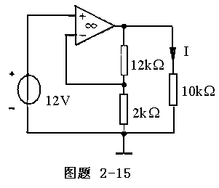
求图题2-15所示电路的I
因为运算放大器的差动输入电压为零，所以其反相输入端的电压是12v，又因为运算放大器的输入电流为零，所以反向输入端的电压u-与输出电压u0之间满足分压关系：
u0(2/(2+12))＝12V u0=84v
I＝8．4mA

Slide 26
§2-5 电路的对偶性 p84
一、电路对偶的概念
1. 平面电路；
2. 两个方程所涉及的量属于同一个物理系统(电路）；
3. 两个方程中对应元素互换后方程能彼此转换 , 互换的元素
称为对偶元素 ; 这两个方程所表示的两个电路互为对偶。
R₁
R₂
G₁
例1
G₂
i_{l}
u_{n}
u_{s}
–
+
i_{s}
网孔电流方程：
节点电压方程：
(R₁ + R₂)i_{l} = u_{s}
(G₁ + G₂ )u_{n} = i_{s}

Slide 27
R₁
R₂
G₁
i_{l}
G₂
u_{n}
u_{s}
–
+
i_{s}
(R₁ + R₂)i_{l} = u_{s}
(G₁ + G₂ )u_{n} = i_{s}
对应元素互换，两个方程可以彼此转换，两个电路互为对偶。
电阻 R 电压源 u_{s} 网孔电流 i_{l} KVL 串联 网孔
电导 G 电流源 i_{s} 节点电压 u_{n} KCL 并联 节点

Slide 28
二、对偶原理
两个对偶电路N，N，如果对电路N有命题
（或陈述）S成立，则将S中所有元素分别以其对应的对偶
元素替换，所得命题（或陈述）S对电路N成立。
对偶关系
基本定律 U=RI I=GU
∑U=0 ∑I=0
对偶元件 R G
L C

分析方法 网孔法 节点法
对偶结论
开路电流为零，短路电压为零；
理想电压源不能短路，
理想电流源不能开路；
戴维南定理，诺顿定理；
☹
对偶结构 串联 并联
网孔 节点
∇ Y
对偶状态 开路 短路

Slide 29
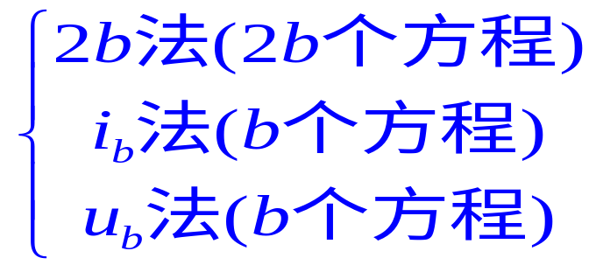
本章小结:
一、网孔法：
待求量：网孔回路电流
二、节点法：
待求量：节点电位
依 据： KVL、VCR
适 用：线性平面电路
特 点：方程数目较少:
方程数=内网孔数
依 据： KCL、VCR
适 用：线性电路
特 点：方程数目较少：
方程数=独立节点数
三、支路法：
适用： 集中参数电路（线性、非线性；时变、时不变；具有耦合元件电路等）。
特点：待求量物理意义清楚、概念明确；方程数目多。
适宜计算机辅助分析求解。
依据：KCL、KVL、VCR

Slide 30
第三章叠加方法与网络函数
1 线性电路的比例性 p90
(1)比例性 在单激励的线性电路中，激励增大多少倍，响应也增大相同的倍数。
已知单激励电路中的电压源(电流源)，求各支路电压、电流时，可利用线性电路的比例性进行逆运算。即:
先假定某条支路的电压位或电流值，推算出其他支路的电压、电流及电源流的电压(流)值。求出己知的电源电压(电流)和推算出的电源电压(电流)的比值，推算出的各支路电压、电流乘上这个比值即是正确解答。参看例3-1。（平衡电桥）例3-1。 p92

Slide 31
齐次性和齐次定理
齐次性：若输入x(t) → 响应y(t) ，则输入K x(t) → Ky(t)
+
+
+
+
x(t)
y(t)
Kx(t)
Ky(t)
电路
电路
-
-
-
-
齐次定理：线性电路中，当电路中只有一个激励（独立源）时，其响应 (电压或电流)与激励成正比。 （又称比例性）
注意：
1、激励是指独立电源；
2、如果有多个电源，只有所有激励同时增大时才有意义。
退出

Slide 32
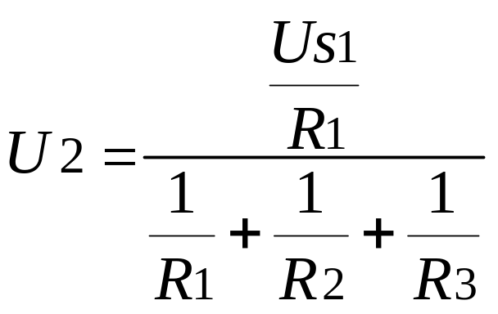
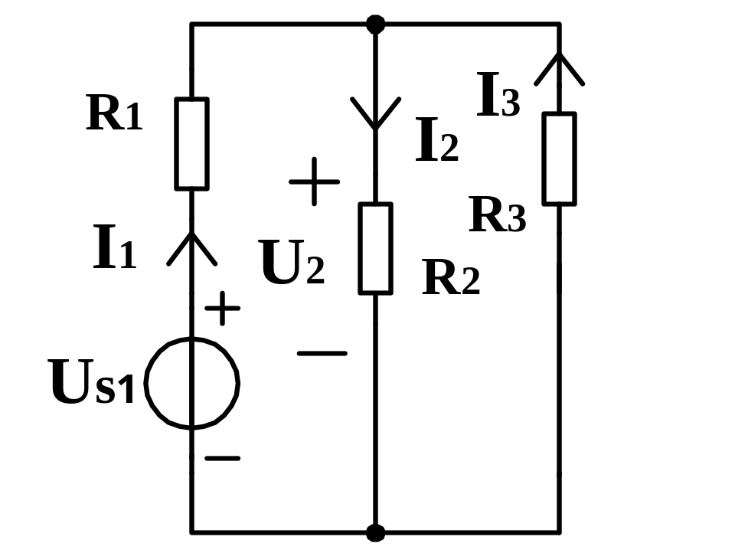

§2-9、线性定理
内容
1）线性电路中，当只有一个独立电压源或一个独立电流源作用
时，输出响应（支路电压或电流）与电源成正比。

Slide 33
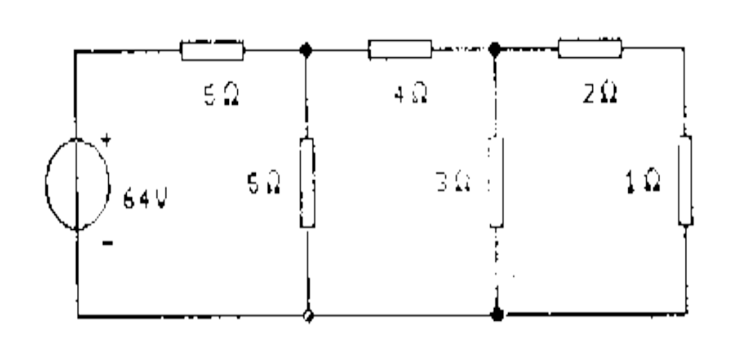
例1-5 电路如图示，求各支路电流

Slide 34
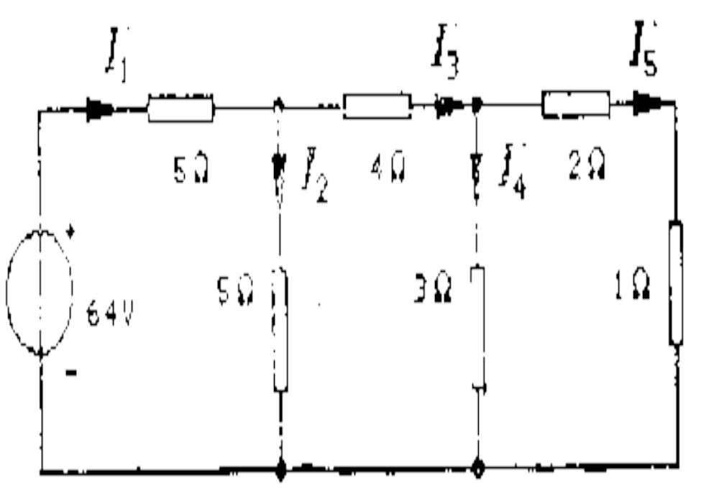
解：假定各支路电流参考方向如图示，支流电压采用关联参考方向。
1、支路电流法
KCL：-I1+I2+I3=0
-I3+I4+I5=0
KVL：5I1+5I2=64
4I3+2I4-5I2=0
I5(2+1)-3I4=0
2、支路电压法
KVL：U1+U2=64
U3+U4-U2=0
U5-U4=0
KCL -U1/5+U2/5+U3/4=0
-U3/4+U4/3+U5/2=0

Slide 35
3、比例法：设I5=1，则U5=3=U4
I4=3/3=1，I3=I4+I5=2，U3=2*4=8
U2=U3+U4=11，I2=11/5=2.2
I1=I2+I3=4.2 , U1=4.2*5=21
U=U1+U2=32
电源电压为64V，它与推算出的电源电压之比为K＝64／32＝2倍。根据线性电路的比例性，若电路的激励增大K倍，则响应也增大K倍，因此，推算出的各支流路电压、电流扩大2倍即为所求。即：
I5=2A，U5=U4=6V，I4=2A，I3=4A，U3=16V
U2=22V，I2=4.4, I1=8.4, U1=42

Slide 36
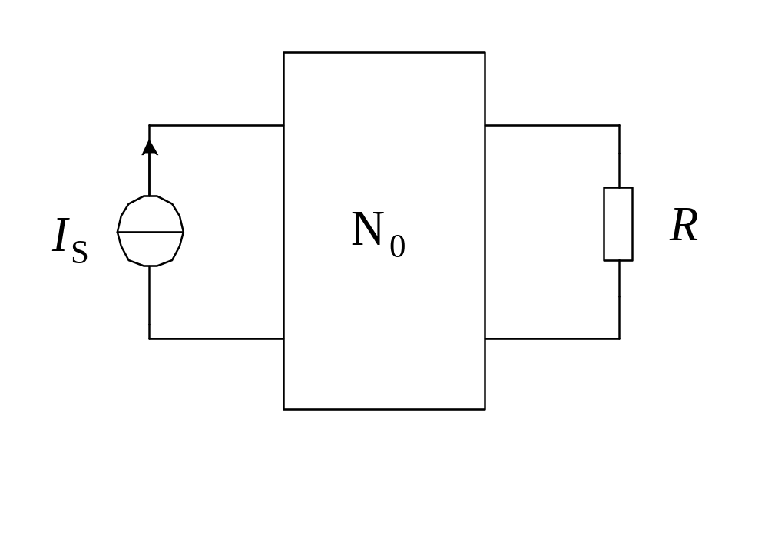
图示电路中No为无源线性电阻网络。已知电阻R消耗的功率P为5 W，若电流源电流增为5Is，且电流方向相反, 则P将为?
P=I*I*R

Slide 37
网络函数
对单一激励的线性时不变电路，指定响应与激励之比。
响应
H=
激励
根据激励和响应所在端口不同，分为策动点函数和转移函数。(P91，表3-1)
线性电阻电路的网络函数是实数。
退出

Slide 38
(2)叠加原理
（重点）p95
在任何由线性电阻、线性受控源及独立源组成的电路中，每一元件的电流或电压可以看成是各个独立源单独作用于电路时，在该元件上所产生的电流或电压的代数和

Slide 39
在应用叠加定理时应注意：
1、叠加定理只适用于线性电路。
2、独立源可以单独作用，受控源不能单独作用，独立源单独作用时，受控源应和电阻一样子以保留。
3、叠加定理是指各个电源单独作用时，在元件上产生的电流或电压的代数和，要注意电流的方向和电压的极性。
4、求元件上的功率不能用叠加。可用叠加定理求出总电流和总电压后再计算功率。

Slide 40
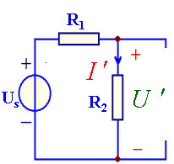
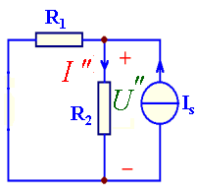
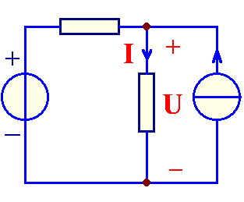
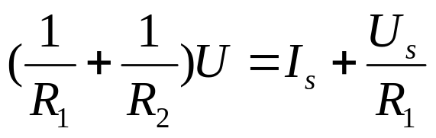
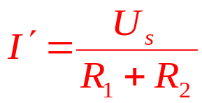
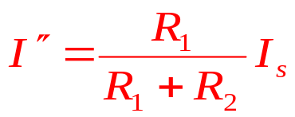
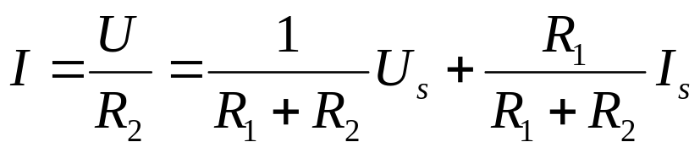

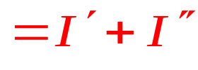
3-2 叠加定理
一、引例
图示电路求电流I。
R₁
U_{s}
R₂
I_{s}
=
+

Slide 41
二、定理：
线性电路中任一条支路电流或电压等于电路中各个独立电源单独作用时在该支路所产生的电流或电压的代数和。
（叠加性）
意义：说明了线性电路中电源的独立性。
注意：1、一个电源作用，其余电源置零：
电压源短路；
电流源开路；
受控源保留。
2、叠加时注意各分量方向: 若响应分量与原响应方向一致取正号，反之取负。
3、叠加定理不能计算功率。(功率不是电流或电压的一次函数)
退出

Slide 42
6Ω
+
例1
+
求图中电压u
u
10V
4Ω
4A
–
–
解
(1) 10V电压源单独作用，
4A电流源开路
(2) 4A电流源单独作用，
10V电压源短路
6Ω
6Ω
+
+
+
10V
4Ω
u'
4Ω
u''
4A
–
–
–
u'=4V
u“= -4×(6//4)= -4× 2.4= -9.6V
共同作用：u=u'+u"= 4+(- 9.6)= - 5.6V
Notes:
分流公式：i4=6/(6+4),u’’=4xi4=2.4

Slide 43
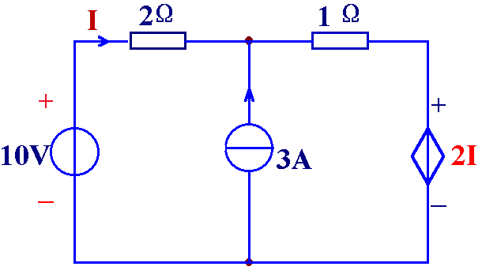
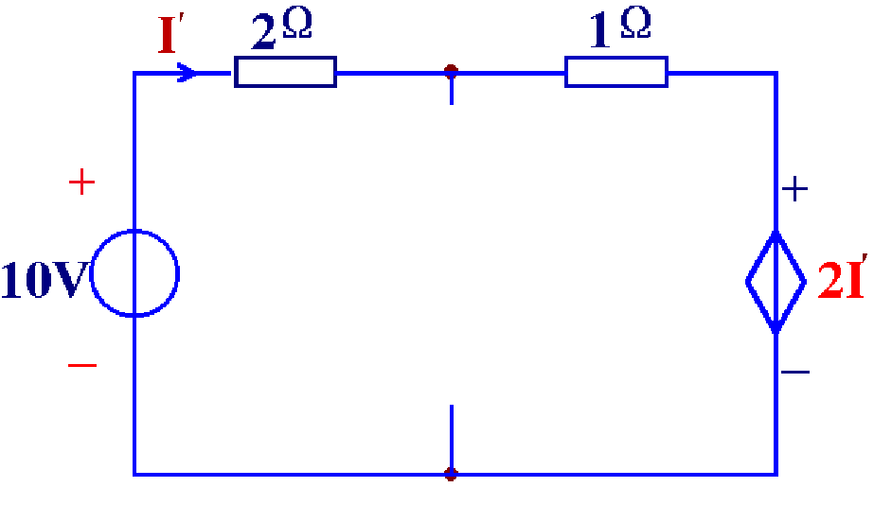
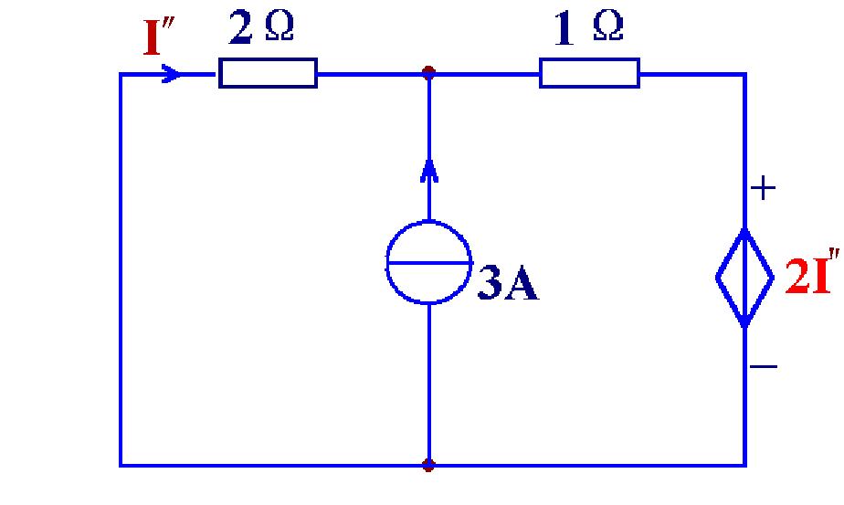


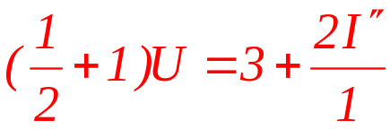
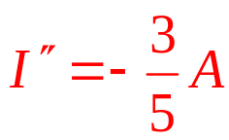
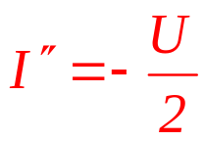
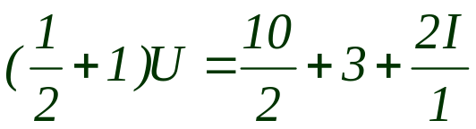
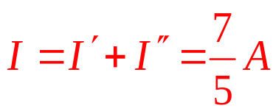
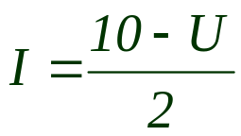
例2 ：
用叠加定理求图示电路中电流I。
U
⊥
U
1、10V电压源单独作用时：
2、3A电流源单独作用时，有
⊥
直接用节点法求：
3、电流I为：

Slide 44
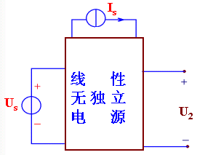






例3 ：图示电路，已知：
U_{s}=1V, I_{s}=1A时： U₂= 0 ； U_{s}=10V, I_{s}=0时：U₂= 1V ；
求:U_{s}=0, I_{s}=10A时：U₂= ?
解：
根据叠加定理，有
代入已知条件，有
解得
若U_{s}=0, I_{s}=10A时：
退出

Slide 45
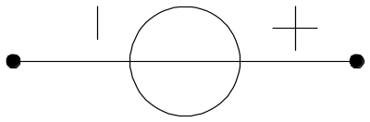
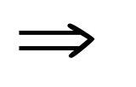
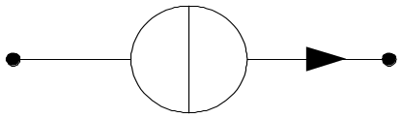
讨论：
1、迭加定理中，不起作用的电压源元件短路，不起作用的电流源元件开路：
2、迭加定理计算时，独立电源可分成一个一个源分别作用，
也可把电源分为一组一组源分别作用。
3、迭加定理只适合于线性电路，非线性电路的电压电流不可
迭加 。

Slide 46
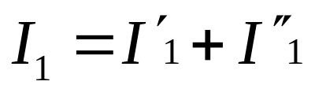
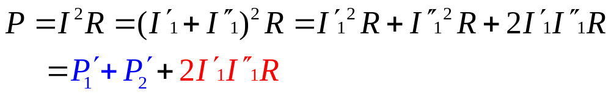
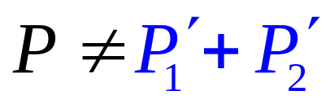
4、无论线性、非线性电路，功率 P 均不可迭加。
设:
显然:
5、迭加定理一般并不直接用来解题，而多用来分析电路，推导定理。

Slide 47



6、电路包含受控源时，每次迭加受控源元件均存在（受控源与电阻器件一样处理)。
'
'
＋
=
"
求电压U.
"

Slide 48




例1
电路如图所示，已知R1=2 Ω
R2=R3=4 Ω，R4=8 Ω，Is6=1A，为使U1=0V，Us5应为多少？
解：应用迭加定理，当Is6起作用时，R1上电压为
当Us5起作用时，R1上电压为
由题意，
得: Us5 = 4 V

Slide 49




例3
电路如图，R1=20 Ω，R2=5 Ω，
R3=2 Ω，β=10，Us=10V,Is=1A,试用迭加定理求I3=？
解：当电压源单独作用时，电路如下图，

Slide 50




当电流源单独作用时，电路如图，
得:

Slide 51

用叠加定理分析图示电路的电流，当电流源单独作用于电路时，其分量为I’。欲使支路电流I=0，I’应为______ A, 此时电流源Is = ______ A。
电压源单独作用时：
I”=1/(1+2//2)=0.5A
Is=1A

Slide 52

电路如图所示,应用叠加定理求电流和时,有
I=I’+I”=___A+___A=___A
I1=I1’+I1”=___A+___A=___A
解：4v=0, I1’=10A, I’*100+10I1’=0, I’=-1A
10v=0, I1”=-4A, I”=0.44A

Slide 53

图示电路中的电流I和电压源供出的功率分别为I= A，P= W。
解：利用对称性得 I=-2
P=48*2=96

Slide 54

U’=-(25-9)*5/16=-5V
U”=1*5=5V
U’”=2*5=10V
U=10V
电路如图所示，运用叠加定理求解电压。当只有两个电压源作用电路时，U’=___ V;
当只有2 A电流源作用于电路时,U”=__ V; 当只有4 A电流源作用于电路时U’”=___ V; 四个电源共同作用于电路时, U=___ V。

Slide 55
本章小结:
1 叠加定理:
线性电路中任一条支路电流或电压等于各个独立电源单独作用时在该支路所产生的电流或电压的代数和。
齐次定理:
线性电路中，当所有激励增大K倍时，其响应也相应增大K倍。
3 网络函数：
对单一激励的线性时不变电路，指定响应与激励之比。
退出

Slide 56

图示电路中N为含源线性电阻网络，已知当 Us=0V时，I=4mA；当Us=-4 V时，I=-6mA；则当Us=6 V时,I 应为?
I=KUs+K’Uo
4=K’Uo
-6=K(-4)+4
K=2.5
I=2.5*Us+4=19V

Slide 57

图示电路中N1,N2为无源线性电阻网络.当Us=2V,Is=1A时,Ux=3V;当Us=4V,Is=3A时,Ux=5V.求当Us=10V,Is=-5A时,Ux等于多少?
Ux=K*Us+M*Is
3=2K+M
5=4K+3M
K=2; M=-1
Ux=2*10-1*(-5)=25V

